Slide 1
فَعَالِيَّة لِلافْتِتَاحِيَّة

Slide 2
تَحَدًّي: أَعطونا الماء بِفَرَح
أَمامكُم قَنِّينَة ماء.
مَهَمَّتُكُم هِيَ إِخْرَاج المَاء مِنَ القَنِّينَة دُونَ سَكْب المَاء.
اطرحوا أَفْكَارًا وافْحَصُوهَا.
Notes:
המטרה של מצגת הפתיחה היא לתת משמעות למושג משאבי טבע. במילה משאב טמון הפועל שאב. מהו הקשר בין המילה משאב למושג משאבי טבע – על כך בשקופית הבאה.

Slide 3
تَجْرِبَة 1: مِثال لِحَلّ
تعليمات
شاهِدوا الفيلم.
انتَبِهوا لترتيب العمليَّات.
حَضِّروا الأدوات اللازِمة (تَوَجَّهوا للمُعَلِّم).
أَخْرِجُوا الماءَ مِن الكَأْس حَسَب التَّعليمات الموجودة في الفيلم.
خَمِّنوا: ما الذي أَدّى الى خُروج الماء من الكأْس؟
Notes:
מוצגות שתי התנסויות של בניית מתקנים של שאיבת מים. בונים ומפעילים את המתקנים על פי ההנחיות שבסרטון. חשוב ביותר להדגים לתלמידים את שלבי הבנייה.

Slide 4
تَجْرِبَة 2- مِثال لِحَلّ
تعليمات
شاهِدوا الفيلم.
انتَبِهوا لترتيب العمليَّات.
حَضِّروا الأدوات اللازِمة (تَوَجَّهوا للمُعَلِّم).
أَخْرِجوا الماء مِن الكَأْس حَسَب التَّعليمات الموجودة في الفيلم.
خَمِّنوا: ما الذي أَدّى الى خُروج الماء من الكأْس؟

Slide 5
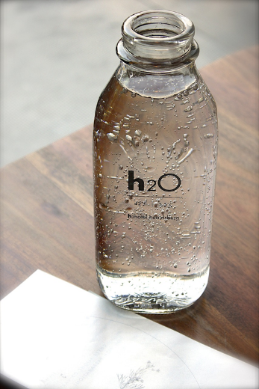
ماذا حَدَثَ للماء في كلتا التجربتين؟
خَرَجَ الماء من الوعاء.
عَمَليَّة اخراج ماء من وعاء تُدْعى سَحْب
مُحادَثَة في الصَّف
* بأي الطُّرُق يمكن سَحْب السَّوائِل والغازات من الوِعاء؟
Notes:
בשקופית זו נעשית המשגה למושג שאיבה: הוצאת נוזלים וגזים מכלי. אפשר לשאוב נוזלים בדרכים שונות: למשל, הוצאת מים מהבאר באמצעות דלי, על ידי יצירת ואקום, על ידי הגברת הלחץ על הנוזל.

Slide 6
تَذْويت مُصْطَلَحات: مَوارِد طَبيعِيَّة.
يَستَخْرج الانسان من الطبيعة المواد ومصادر الطاقة التي يحتاجُها لعَيْشِهِ ولرفاهِيَّتِهِ.
كُل ما يستَخرج الانسان من الطبيعة لاستعمالاته يُدعى : موارد طبيعِيَّة.
مُحادَثَة في الصَّف
أَيّ احتياجات نلبِّي بمساعدة الموارد الطبيعيَّة؟
لماذا نحن بِحاجَة لموارِد طبيعِيَّة؟
ماذا كان سيحدُث لو لم تكن لدينا موارد طبيعِيَّة؟
Notes:
כאן עורכים העברה למושג משאבי טבע... פעולה של הוצאת / לקיחת דברים מהטבע לצורכי האדם.
תשובות:
משאבי טבע מספקים לנו את כל הצרכים החיוניים וכן צרכים חברתיים ותרבותיים.
אנו זקוקים למשאבי הטבע כדי להתקיים ולחיות ברווחה ואיכות חיים.
לא היה כל הנ"ל.

Slide 7
نَفط خام وغاز طَبيعي
Notes:
בשקופיות 13-9 מוצגים דוגמאות של משאבי טבע נפוצים שאנו עושים בהם שימוש. לאחר הצגת משאב הטבע חשוב לעורר שיח קצר אודות השימוש בו. כאן רואים אסדת קידוח (שמאל) ושאיבת נפט (ימין) – בשני במקרים שואבים חומרי דלק (נפט גולמי וגז טבעי). משאבי טבע אלה דרושים לנו להפקת אנרגיה.

Slide 8
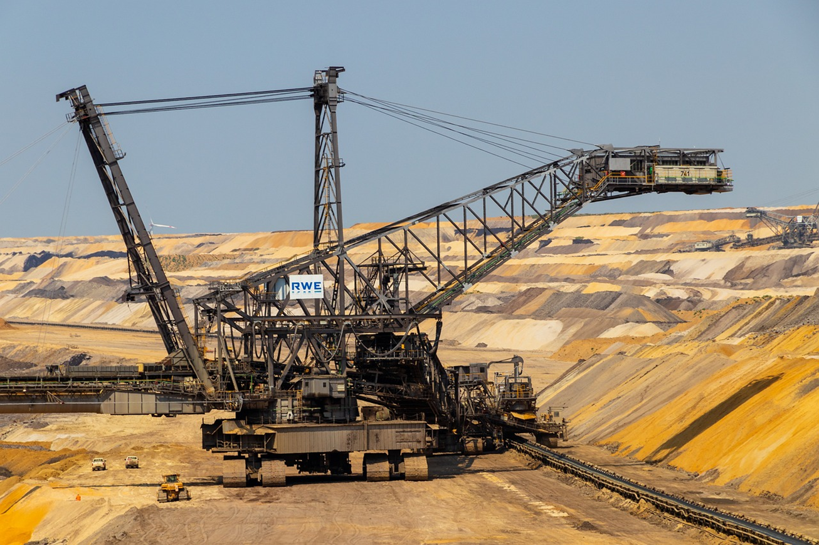
موارد طبيعيَّة في الصُّخور
Notes:
משאבי טבע רבים נמצאים בתשתית הסלעית של כדור הארץ. גיר, חרסיות, גבס, מתכות ועוד.

Slide 9
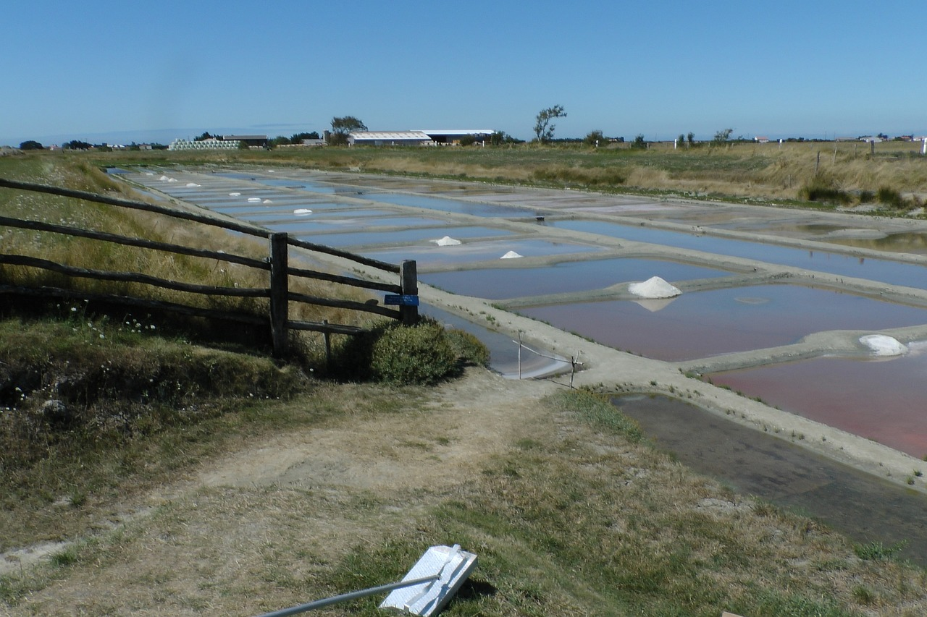
أملاح- ملح الطَّعام والبوتاس
Notes:
מלחים הם משאבי טבע. לדוגמה – האשלגן שמשמש בעיקר לדישון ומלח הבישול שמשמש למאכל ובתעשייה.

Slide 10
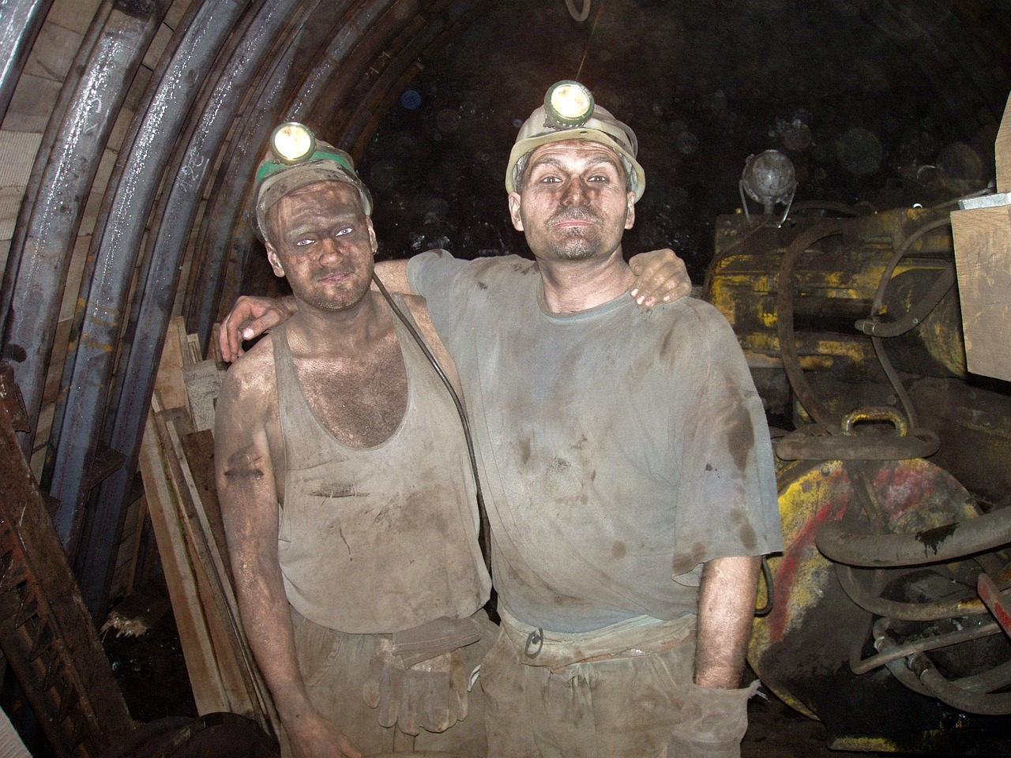
فَحْم حَجَري
Notes:
פחם האבן הוא משאב טבע. משמש כחומר להפקת אנרגיה.

Slide 11
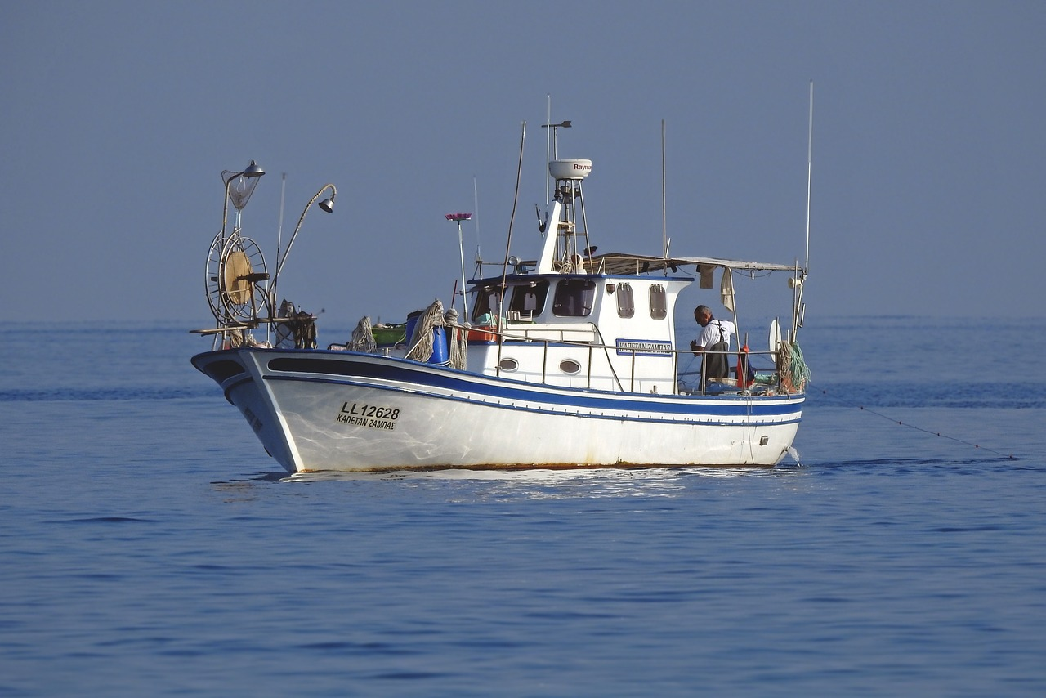
صَيْد الأَسماك
Notes:
דגה טבעית היא משאב טבע. משתמשים בדגים בעיקר למאכל.

Slide 12
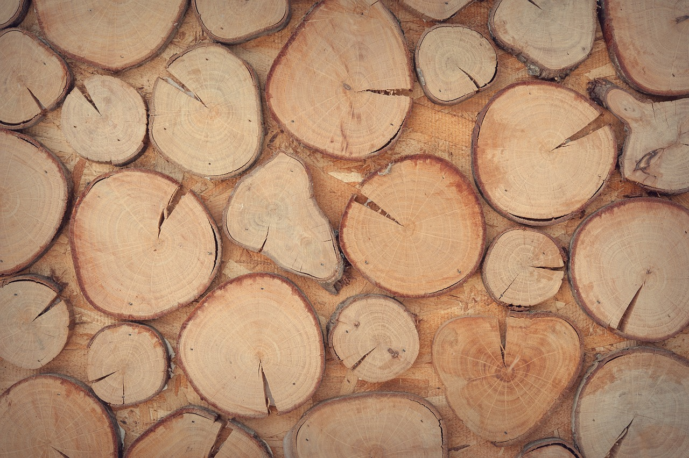
غابات طبيعيَّة
Notes:
יערות טבעיים הם משאב טבע. משתמשים בעץ להסקה, לבנייה, לנייר ועוד.

Slide 13
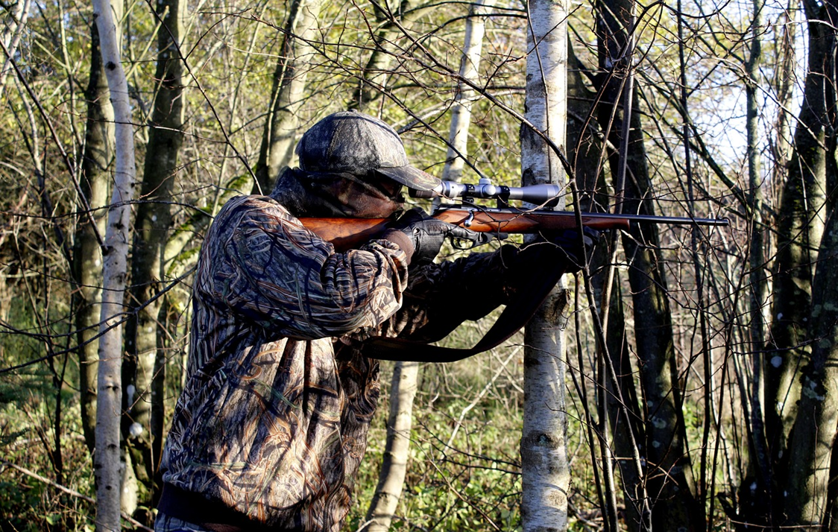
حَيْوانات بَرِّيَّة
Notes:
חיות בר שהאדם מנצל הם משאבי טבע. כיום אפשר לצוד בעלי חיים רק עם היתר.

Slide 14
مَوارد طبيعيَّة: غَازات، سَوائِل ومَواد صَلْبَة
:مَهَمَّة
صَنِّفوا الموارد الطبيعيَّة التالية حسب حالة المادة:
رمل، هواء، نيتروجين، صخور، أملاح، ماء، نفط خام، فحم، أوكسجين.
تصنيف الموارد الطبيعية حسب حالة المادة
مواد صلبة | مواد سائلة | مواد غازية
Notes:
גזים: אוויר ומרכיביו (כגון: חמצן, מימן, חנקן, פחמן דו-חמצני, הליום)
נוזלים: מים, נפט גולמי
מוצקים: כגון: חול, עפרות מתכת, פוספטים, אשלג

Slide 15
مَوَارِد الطَبيعَة: أَحْياء وجَمَادات.
مَهَمَّة
صَنِّفُوا المَوارِد الطَّبيعيَّة التالية حَسَب مَصْدرِها : من الحَيّ أو من الجَماد
أَسماك في البحر، صُخور، هَواء، أَمْلاح، غَابات طَبيعِيَّة، رَمْل، طَحالب البَحْر.
أَحْياء أم جمادات تصنيف الموارد الطبيعية حسب
من الحَيّ | من الجَمَاد
Notes:
חיים: דגים בים, יערות טבעיים, אצות ים
אינם חיים: סלעים, אוויר, מלחים, חול

Slide 16
طَرْح أَسْئِلَة
ماذا أرَدْتُم أن تتعَلَّموا عن الموارد الطبيعيَّة؟
صوغوا أَسئِلَة
استعملوا أدوات استفهام مثل:
أين؟ كَيف؟ ماذا؟ لماذا؟ ما العلاقة؟ متى؟
تَصفَّحوا الباب « موارد طبيعية من البلاد» الصفحات 4-20:
واكتشفوا مواضيع يهمُّكُم تعلُّمها.
Notes:
מסיימים את בשאילת שאלות במטרה לעורר עניין. מילות השאלה נועדו לסייע לתלמידים בניסוח שאלות מגוונות וטובות. לאחר שאילת השאלות, מפנים את התלמידים לשער "חומרים מן הארץ" ומבקשים מהם לעלעל בשער ולגלות דברים שמעניינים אותם ללמוד.

Slide 17
Notes:
שימו לב: באתר במבט חדש, כיתה ה, תמצאו טבלת תכנון לימודים, מערכי שיעור ומצגות מלוות. בהצלחה!!!

